Slide 1





PROJET D’EVALUATION DU COURS VHDL & CIRCUITS REPROGRAMMABLES
Calculateur de vitesse de rotation d’un moteur par comptage d’impulsion
Réalisé par : MIKOU Badr
Encadré par : Pr. MANSOURI Anass

Slide 2
PLAN :
L’environnement technique du projet
Architecture du projet
Conclusion
index

Slide 3
L’environnement technique du projet

Slide 4
L’environnement technologique du projet :
Compilation et simulation :
Le logiciel utiliser pour la conception des circuits que cela soit des circuits de base ou des sous-blocks ou les blocks principaux ou l’architecture TOP est : MODELSIM PE STUDENT EDITION.
La conception de chaque circuit se fait dans un dossier qui porte son nom qui est lui-même divisé en quatre sous dossiers :
Nom du circuit
modelsim
Quartus
SRC
Test bench

Slide 5
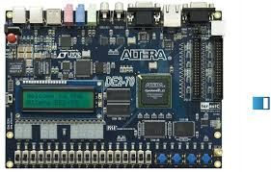
L’environnement technologique du projet :
SYNTHESE :
Le logiciel utiliser pour la synthèse est QUARTUS II 9.0 (32 bits).
La carte utilisé pour la synthèse et une carte FPGA de la famille Cyclone II et de référence EP2C70F896C6

Slide 6
Architecture du circuit

Slide 7
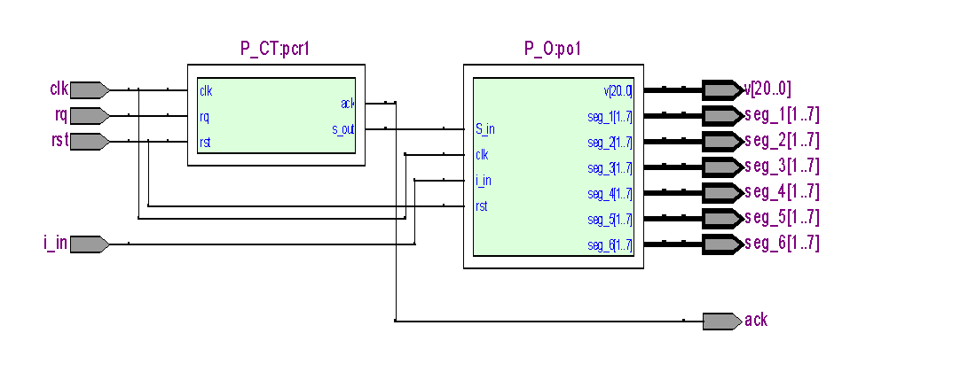
Réalisation du circuit : l’architecture top du circuit :

Slide 8
Réalisation du circuit : partie contrôle :
Stop =
Rq = 1
stop = 1
Rq = 0
stop = 0
Ack = 0
Rq = 0
stop = 1
Ack = 1

Slide 9
Réalisation du circuit : partie opérative:

Slide 10
Conclusion

Slide 11
Index

Slide 12
Index:
https://zestedesavoir.com/tutoriels/371/les-compteurs-numeriques/
https://www.enib.fr/~kerhoas/vhdl_lab1.html
https://www.google.com/url?sa=t&source=web&rct=j&url=http://www.uqac.ca/ht2bui/compteur_vhdl.pdf&ved=2ahUKEwit2oP7mdjrAhVD3aQKHeRoB34QFjAAegQIAhAB&usg=AOvVaw35ySB3fxSEJ0PCmHFOJsI-
https://www.hella.com/techworld/fr/Technique/Capteurs-et-Actionneurs/Capteur-ABS-vitesse-roue-depannage-4074/
https://www.google.com/url?sa=t&rct=j&q=&esrc=s&source=web&cd=&cad=rja&uact=8&ved=2ahUKEwj0-Ou3sNzrAhV6QRUIHStqDpUQFjAAegQIBBAB&url=http%3A%2F%2Fwww.brodeurelectronique.com%2Fprojets%2FprojetVHDL%2FprojetVHDL.pdf&usg=AOvVaw3JFJDWXH7LhsfGT28B5POx
http://nec-itplatform.fr/quest-ce-quun-diviseur-de-frequence/

